Slide 1
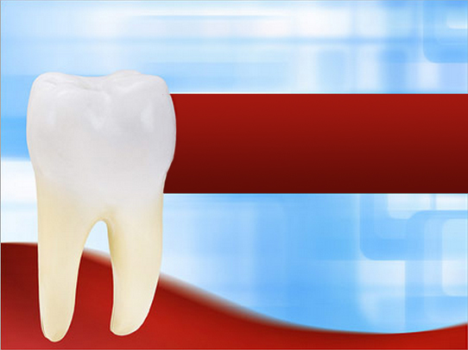
Лекция
по модулю «Ортопедическая стоматология»
учебной дисциплины «Стоматология»
Тема:
«Ортопедическое лечение патологии твердых тканей зубов с применением вкладок»

Slide 2
Контрольные вопросы:
Классификация вкладок
Классификация кариозных полостей по Г. Блэку
Общие принципы формирования полостей под вкладки
Методы изготовления вкладок
Современные технологии изготовления вкладок.

Slide 3
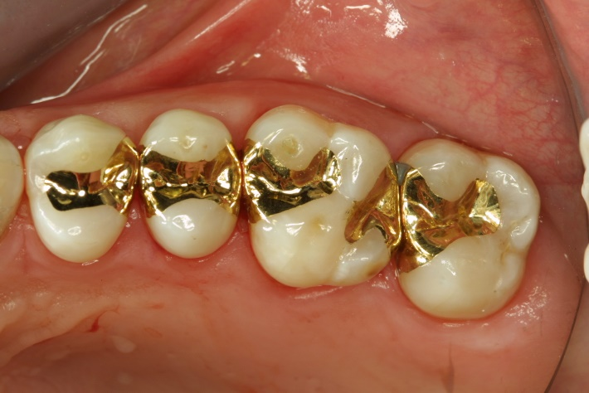
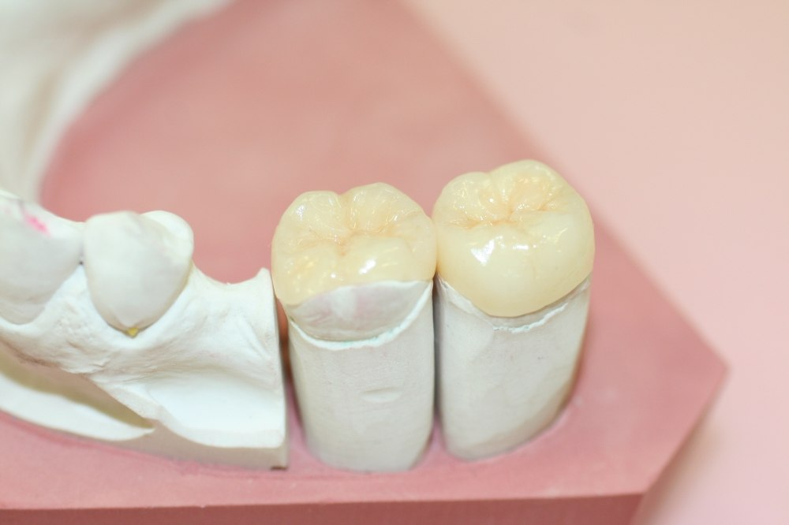
Вкладка микропротез, заполняющий дефект коронковой части зуба, восстанавливающий его анатомическую форму.
Вкладка представляет собой пломбу, выполненную в условиях лаборатории. В отличие от терапевтического лечения дефектов коронок зубов, когда пломбировочный материал вводится в полость зуба в пластическом состоянии, вкладка вводится в сформированную полость в твердом состоянии.

Slide 4
Преимущества:
прочное соединение вкладки с тканями зуба за счет точного прилегания сопрягающихся поверхностей;
возможность надежного восстановления межзубных контактных пунктов, углов и бугорков коронок зубов с учетом возрастных и индивидуальных особенностей естественных зубов;
профилактику рецидива кариеса за счет компенсации усадки материала при изготовлении вкладки, постоянства объема вкладки и ее точного краевого прилегания;
износоустойчивость и долговечность вкладки за счет высоких показателей механической прочности;
цветостабильность за счет более плотной структуры материалов, сформованных в лабораторных условиях.

Slide 7
Противопоказания к применению вкладок:
кариозные полости небольших размеров (при значениях ИРОПЗ менее 0,3);
значительное разрушение коронковой части зуба при значениях ИРОПЗ более 0,6;
зубы с неполноценными (хрупкими, декальцинированными) твердыми тканями;
зубы с плохо доступными полостями.

Slide 8
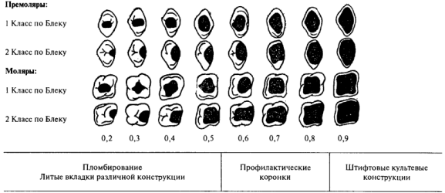
Индекс разрушения окклюзионной поверхности зубов (ИРОПЗ)

Slide 9
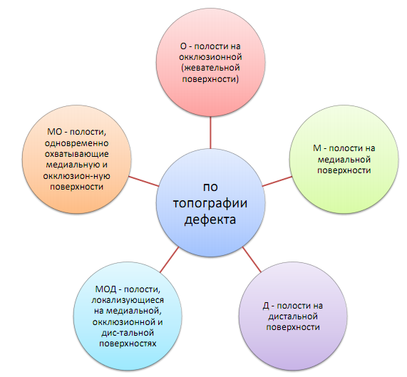
С практической точки зрения в локализации полостей проще ориентироваться, если вместо классов применять буквенное обозначение поверхностей, на которых располагаются полости (Боянов Б., 1960):

Slide 10
inlay – расположен внутри коронки зуб
overlay- охватывает боковые стенки коронки зуба
По конструкции
onlay – восстанавливает большую часть жевательной поверхности коронки зуба
pinlay – вкладка-протез, имеющая штифт

Slide 11
Классификация вкладок в зависимости от материала
металлические - из титана;
пластмассовые (акрилового ряда, полиуританового ряда, капрон и т.д.);
керамические - из классического фарфора, оксида титана, оксида циркония;
композитные (керомерные);
комбинированные - металлокомпозитные, металлокерамические.

Slide 12
Вид материала для изготовления вкладок предопределяет особенности формирования полости под вкладку и ее конструктивные особенности, особенности клинико-лабораторных этапов и метод изготовления вкладки.
Вне зависимости от материала для изготовления вкладки, ее конструктивных особенностей, способа изготовления на первом клиническом этапе после проведения тщательного клинического обследования, постановки диагноза и составления плана лечения проводят препарирование полости под вкладку.

Slide 13
Методы изготовления вкладок
Метод изготовления и последовательность клинико-лабораторных этапов изготовления вкладки зависят от материала для ее изготовления. Применяются следующие методы:
• с предварительным созданием восковой модели вкладки с последующей заменой ее на металл (методом безмодельного литья или литьем на огнеупорной модели), на пластмассу (методом формования), на керамику (методом литьевого прессования);
• моделирования вкладки из композитных материалов непосредственно на рабочей модели культи зуба из супергипса или из керамических масс на огнеупорной модели;
• компьютерного фрезерования вкладок из керамики.

Slide 14
Классификации вкладок по топографии дефекта по Г.Блэку (классификации полостей под вкладки)

Slide 15
Наиболее частой причиной дефектов коронковой части зубов является кариес. В связи с этим с точки зрения микропротезирования большое значение имеют классификации кариеса по топографическому признаку.
Примером такой классификации является классификация Г. Блэка (1891), в которой все кариозные полости в зависимости от их локализации разделены на 6 классов. Главным достоинством этой классификации является простота использования ее в работе врача-стоматолога. Установив, к какому классу относится полость, легко предопределить типичное формирование этой полости для создания наиболее благоприятных условий для фиксации вкладки и предупреждения возможности возникновения вторичного кариеса.

Slide 16
На основании закономерностей распространения и типичной локализации кариеса Г. Блэк в 1891 г. систематизировал топографию кариозных полостей, выделив шесть классов:
• 1-й - полости, расположенные в фиссурах и естественных ямках зубов, ограниченные со всех сторон тканями зуба;
• 2-й - полости, расположенные на медиальной и дистальной поверхностях моляров и премоляров, ограниченные тканями зуба с трех сторон;
• 3-й - полости на медиальной и дистальной поверхностях резцов и клыков с сохранением режущего края;
• 4-й - полости на медиальной и дистальной поверхностях резцов и клыков с частичным или полным разрушением режущего края;
• 5-й - полости на вестибулярной поверхности в пришеечной части коронок зубов;

Slide 17
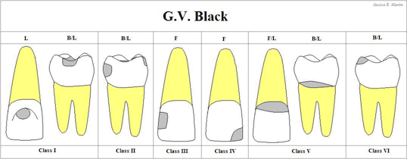
Позже к классификации Блэка был добавлен новый шестой класс, который самим Блэком никогда не описывался.
6 класс – кариозное поражение расположенное на режущих краях клыков и резцов, а также на буграх коренных зубов

Slide 18
Препарирование полости под вкладку
Это операция иссечения в определенной последовательности твердых тканей коронки зуба для придания полости нужной формы. Как всякое оперативное вмешательство, препарирование полости в витальных зубах под вкладку может быть сопряжено с развитием ранних или отсроченных осложнений:
• послеоперационной чувствительности зуба;
• вскрытия полости зуба;
• острого и хронического пульпита;
• вторичного кариеса.

Slide 19
Развитие осложнений может быть обусловлено действием местных повреждающих факторов: механической травмой, высушиванием, гипертермией, вибрацией, микробной инвазией. Поэтому для предупреждения развития осложнений формирование полостей под вкладки в зубах с сохраненной пульпой выполняют с проведением адекватного обезболивания, с соблюдением общих правил, принципов и режимов препарирования.
• Препарирование витальных зубов под вкладки, более чем под другие виды ортопедических конструкций, сопряжено с опасностью повреждения пульпы (травматический пульпит). Поэтому при препарировании полости для вкладки необходимо учитывать анатомо-топографические особенности препарируемого зуба: строение и толщину твердых тканей в разных участках, топографию полости зуба. Иссечение твердых тканей должно проводиться под контролем рентгеновского снимка и с учетом зон безопасности, с контролем глубины препарирования.

Slide 20
Препарирование витальных зубов под вкладки
• Препарирование должно проводиться прерывисто, хорошо центрированными, острыми инструментами, под полноценным воздушно-водяным охлаждением (50 мл/мин). Температура воды не должна превышать 35 °С.
• При препарировании необходимо соблюдать скоростные режимы препарирования для эмали и дентина.
• Для предупреждения развития вторичного кариеса необходимо контролировать качество удаления инфицированного дентина.
• После препарирования необходимо обеспечить защиту препарированного дентина.
• Препарирование кариозной полости состоит из следующих этапов:
- иссечение всех пораженных кариозным процессом твердых тканей и полноценное удаление инфицированного дентина (некротомия);
- профилактическое расширение полости;
- формирование (специальная подготовка) полости нужной формы.

Slide 21
При формировании полостей под вкладки используются твердосплавные и алмазные боры следующих форм: шаровидный, цилиндрический, конусовидный, пламевидный. При последовательном использовании алмазных и твердосплавных боров одинаковой формы и размеров создаются наиболее оптимальные условия для препарирования.
Удаление инфицированного дентина и предварительное формирование полости в дентине рекомендуется проводить твердосплавными борами с небольшим количеством лезвий. На основном этапе формирования полости целесообразно применять алмазные боры, на завершающем - твердосплавные с большим количеством лезвий (финиры) или алмазные боры с красной маркировкой.

Slide 22
Общие принципы формирования полостей под вкладки
Главные особенности препарирования зубов под вкладки в отличие от пломб - создание относительной параллельности боковых стенок для возможности введения готовой конструкции, а также необходимость препарирования на глубину, обеспечивающую достаточную прочность вкладки.
Для обеспечения надежной фиксации вкладки при условии сохранения устойчивых к жевательному давлению краев полости и для предупреждения рецидива кариеса при формировании полости необходимо соблюдать определенные принципы.

Slide 23
Общие принципы формирования полостей под вкладки
Полости придается наиболее целесообразная форма, такая, чтобы вкладка могла беспрепятственно из нее выводиться только в одном направлении. При этом вертикальные стенки полости должны быть параллельными или незначительно расходиться (дивергировать).
Дно и стенки полости должны хорошо противостоять жевательному давлению, а их взаимоотношения - способствовать устойчивости вкладки (оформление угла, образованного наружными стенками и дном полости).
Дно полости должно быть параллельно крыше полости зуба и иметь достаточную толщину для защиты пульпы от внешних воздействий. В зависимости от возраста безопасная толщина дентина над пульповой полостью может составлять от 0,6 мм для зубов, процесс формирования корней которых уже закончен, и 1,4 мм - для подростковых и юношеских зубов, имеющих широкие и раскрытые дентинные канальцы.
При формировании сложной полости, захватывающей несколько поверхностей зуба, следует создавать ретенционные элементы, препятствующие смещению вкладки в различных направлениях. Дополнительные пункты ретенции должны создаваться при отсутствии хотя бы одной наружной стенки или незначительной ее высоте. Элементы фиксации могут иметь различную форму: крестообразную, Т-образную, "ласточкин хвост".

Slide 24
• Полость для вкладки должна иметь достаточную глубину с обязательным погружением в дентин.
• Сформированная полость должна быть асимметричной или иметь дополнительные углубления, служащие ориентирами при введении ее в полость. Не должно быть поднутрений, которые препятствовали бы выведению и введению вкладки.
В каждом конкретном клиническом случае методика препарирования твердых тканей зубов под вкладку будет отличаться в зависимости от класса дефекта твердых тканей и используемого материала для изготовления вкладки.

Slide 25
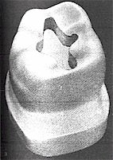
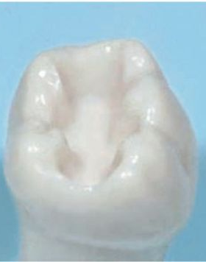
Для полостей 1-го класса характерна сохранность всех наружных стенок, которые при правильном формировании полости предотвращают смещение вкладки. Устойчивость вкладки обеспечивается глубиной полости, величиной угла между дном полости и ее стенками.
1 класс – кариозное поражение в области естественных фиссур и слепых ямок всех зубов

Slide 26
Полости 1-го класса, расположенные на жевательных поверхностях моляров и премоляров, формируют в местах расположения фиссур и межбугорковых ямок. Полостям придают типичную форму: они должны повторять рисунок фиссур без образования острых углов.
При формировании полости создаются элементы (дно, стенки полости, скосы и др.), которые имеют определенное функциональное значение. Основной стенкой полости, принимающей на себя большую часть жевательного давления, является дно. Его формируют параллельно жевательной поверхности и перпендикулярно длинной оси зуба. Наклон этой стенки полости допустим только в сторону прочной наружной стенки. Наклон дна полости в сторону ослабленной стенки может служить причиной перелома коронки зуба.
При формировании глубоких полостей для предупреждения перфорации не следует стремиться к формированию плоского дна за счет сошлифовывания твердых тканей зуба. Если дно полости вогнутое, его в дальнейшем выравнивают подкладочным материалом.

Slide 27
Для предупреждения рецидива кариеса при формировании полостей 1-го класса должны быть сошлифованы эмалевые призмы, потерявшие связь с дентином. С этой целью эмалевой стенке необходимо придать наиболее благоприятный наклон, учитывая радиальное направление эмалевых призм по краю дефекта зуба.
При формировании полостей 1-го класса не следует делать их с симметричными контурами (круглыми, овальными) - это усложнит припасовку и может послужить причиной неправильной фиксации вкладки в коронке зуба. Для придания асимметричности незначительно удлиняют или расширяют полость в сторону одной из фиссур.
При наличии на окклюзионной поверхности двух полостей и более их объединяют в одну.

Slide 28
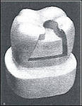
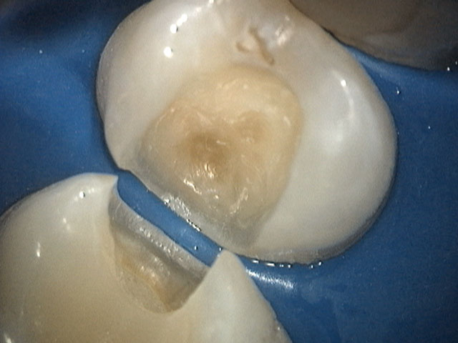
2 класс - Кариозное поражение контактных поверхностей моляров и премоляров

Slide 29
Для полостей 2-го класса характерно разрушение контактных поверхностей жевательной группы зубов. Подготовку полости 2-го класса начинают с сепарации, которую проводят тонкой алмазной головкой до уровня шейки зуба. Плоскость сепарации должна быть строго вертикальной или с небольшим наклоном к центру коронки зуба. Затем фиссурным бором формируют полость
на контактной поверхности с созданием уступа и дополнительную площадку на жевательной.
Придесневая стенка полости должна располагаться на уровне десневого края. Дополнительная площадка на окклюзионной поверхности предназначена как для профилактического расширения полости, так и для предотвращения смещения вкладки в сторону отсутствующей стенки.

Slide 30
На жевательной поверхности твердые ткани иссекают, обходя неповрежденные скаты бугорков, при этом полость приобретает сложную форму, за счет чего обеспечивается хорошая фиксация вкладки.
При поражении обеих контактных поверхностей коронки зуба необходимо формировать трехстороннюю полость (препарируют обе контактные и жевательную поверхности) даже в том случае, если на одной из контактных поверхностей есть пломба. В этом случае проводят сепарацию и по общим правилам формируют полости на обеих контактных поверхностях, которые затем соединяют между собой полостью, образовавшейся при иссечении жевательной борозды. Для предупреждения скола находящихся под нагрузкой при жевании вестибулярной или оральной стенок полости часто приходится сошлифовывать бугорки, восстанавливая затем их материалом вкладки.

Slide 31
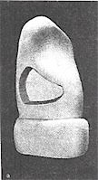
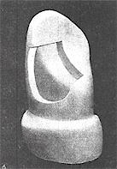
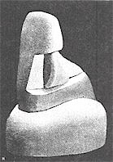
3 класс - кариозное поражение контактных поверхностей клыков и резцов без нарушения целостности режущего края
при поражении контактной поверхности
при поражении контактной и язычной поверхностей
при поражении контактной, язычной и губной поверхностей

Slide 32
Различают три степени разрушения коронки зуба при кариесе контактной поверхности:
• без нарушения губной или оральной поверхности;
• с поражением одной из них;
• с одновременным разрушением губной, контактной и оральной поверхностей.
В зависимости от степени разрушения коронки меняется методика формирования полостей.
При поражении только контактной поверхности полость формируют в виде треугольника с вершиной, обращенной к режущему краю, и основанием, параллельным десневому краю. Дно полости должно быть выпуклым, повторяя очертания контактной поверхности коронки. Формирование такой полости возможно при отсутствии рядом стоящих зубов.

Slide 33
При сочетанных поражениях контактной и оральной (или губной) поверхностей полость формируют с учетом пути введения вкладки и созданием дополнительной фиксирующей площадки (как правило, в виде "ласточкиного хвоста"). Дополнительную полость создают соразмерно основной с погружением ее в дентин. Переход одной полости в другую оформляют в виде ступеньки.
При формировании полости под вкладку образуются элементы полости, каждый из которых несет определенную функциональную нагрузку При одновременном разрушении контактной, оральной и вестибулярной поверхностей для удержания вкладки создают дополнительные углубления в дентине с губной и оральной поверхностей. При этом сохраняют аксиальную стенку полости в виде валика, который обеспечит защиту пульповой камеры.
При наличии полостей на обеих контактных поверхностях их соединяют достаточно широкой бороздкой, проходящей через слепую ямку.

Slide 34
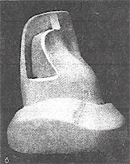
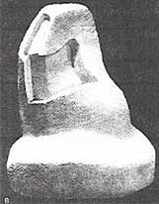
4 класс - кариозное поражение контактных поверхностей клыков и резцов с нарушением целостности режущего края

Slide 35
Характер формирования полостей 4-го класса зависит от особенностей строения режущего края. Зубы с разрушением режущего края делят на две группы в зависимости от его ширины.
Как правило, зубы с широким режущим краем встречаются у пожилых людей, у пациентов с повышенным стиранием твердых тканей зубов. В таких зубах между слоями эмали находится достаточно толстый слой дентина, что позволяет создавать в нем полость или дополнительную фиксирующую площадку. В связи с этим исключается необходимость препарирования нёбной поверхности коронки зуба, а вкладка, расположенная на режущем крае, предохраняет зуб от дальнейшего стирания.
Форма подготовленной основной полости, располагающейся на контактной поверхности, должна быть такой, чтобы путь введения и выведения вкладки совпадал с длинной осью зуба, а придесневая стенка была перпендикулярна длинной оси зуба. Помимо основной полости, в режущем крае создают дополнительную площадку в виде паза, соразмерного основной полости и ширине режущего края.

Slide 36
Этот паз может заканчиваться углублением в виде канала, куда в дальнейшем будет входить штифт, укрепленный во вкладке, улучшающий ее фиксацию, либо переходить в полость на другой контактной поверхности (в случае поражения обеих контактных стенок зуба).
В зубах с тонким режущим краем формирование основной полости производят в средней трети коронки зуба, перпендикулярно нёбной поверхности. Это направление определяет путь введения вкладки. Дном основной полости становится губная стенка коронки зуба. Для обеспечения фиксации вкладки формируют дополнительную площадку в области слепой ямки у основания зубного бугорка с погружением в дентин. При поражении обеих контактных поверхностей с нарушением углов режущего края последний используют для формирования ступеньки и создания седлообразного соединения апроксимальных полостей. При сколе режущего края его сошлифовывают, создавая скос с оральной поверхности. Затем формируют полость с учетом топографии полости зуба с созданием вертикальных каналов для штифтов. Каналы должны проходить на середине расстояния от пульпы до эмалевого края.

Slide 37
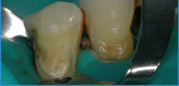
5 класс – кариозное поражение вестибулярных поверхностей всех групп зубов

Slide 38
При формировании полостей в пришеечной области необходимо учитывать близость полости к экватору, опасность вскрытия близко расположенной к поверхности зуба пульповой камеры. Расширение полости проводят до наибольшей кривизны коронки зуба в области экватора и контактных поверхностей. Дно полости формируют выпуклым, особенно на передней группе зубов. При-десневую стенку формируют на уровне десневого края, за исключением тех случаев, когда между краем полости и десной остается участок неповрежденных твердых тканей шириной не менее 2 мм. Медиальная и дистальная стенки полости должны находиться под определенным углом друг к другу, а обращенная к режущему краю (или окклюзионной поверхности) стенка и придесневая стенка - быть параллельными. За счет этого обеспечивается ретенция вкладки.

Slide 39
Защита препарированного дентина
После препарирования для защиты дентина от раздражающих факторов проводят герметизацию его дентинных канальцев с помощью десенситайзеров - материалов, принцип действия которых основан на запечатывании дентинных канальцев различными способами. Основной эффект применения десенситайзеров - снижение чувствительности препарированного дентина.
На период изготовления вкладки сформированная в зубе полость должна быть закрыта временной пломбой, которая обеспечивает защиту зуба от термических, химических, механических и микробных воздействий в послеоперационный период.

Slide 40
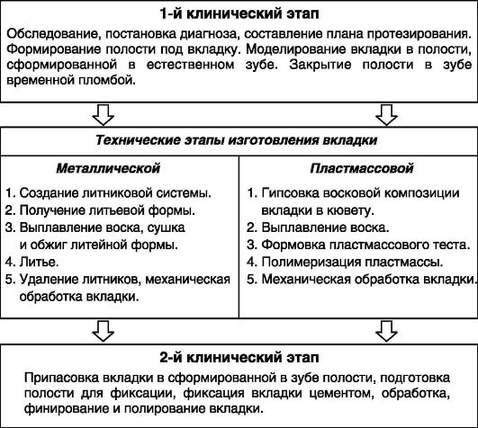
Прямой способ изготовления вкладок металлические и пластмассовые

Slide 41
При прямом способе вкладку моделируют непосредственно в полости рта пациента с последующей заменой воска на основной материал вкладки в зуботехнической лаборатории.
Моделирование вкладки в полости рта выполняют следующим образом. Сначала с целью контроля качества формирования полости в нее вдавливают палочку моделировочного воска, подогретого до пластического состояния. После затвердевания воск выводят из полости. Если полость сформирована правильно, то воск выводится из полости и вводится вновь в нее без деформации поверхности. Если определяются участки деформации отпечатка полости на воске или затруднения при выведении воска из полости, то выявляют участки ретенции и проводят их сошлифовывание. После этого приступают непосредственно к моделированию вкладки. В сформированную полость вновь вдавливают палочку разогретого воска и срезают его излишки. Пока воск сохраняет пластичность, пациента просят сомкнуть зубы в положении центральной окклюзии, а затем сымитировать жевательные движения. При этом поверхность вкладки приобретает форму, характерную для функциональной окклюзии.

Slide 42
Последующее моделирование направлено на восстановление анатомической формы разрушенной части коронки зуба (углубление фиссур, формирование скатов бугорков, восстановление экватора). Моделирование жевательной поверхности производят с учетом возрастных особенностей строения зубов.
Для выведения вкладки из полости используют металлический штифт из ортодонтической проволоки диаметром 0,8-1,0 мм и длиной 1,5-2,0 см, разогретый конец которого аккуратно вводят в воск. Положение штифта в воске должно соответствовать пути введения и выведения вкладки из полости в одном направлении. Большие вкладки выводят из полости с помощью п-образно изогнутого проволочного штифта. При отсутствии признаков деформации восковую модель вкладки передают в техническую лабораторию, а полость закрывают временной пломбой.
Методику изготовления литой вкладки из металла по восковой модели, полученной во рту, впервые описал Таггарт в 1907 г.
Прямой способ изготовления вкладок имеет определенные преимущества и недостатки.

Slide 43
Преимущества прямого способа:
• более высокая точность получаемой восковой модели вкладки - отсутствует необходимость получения оттиска и гипсовой модели, для изготовления которых используют вспомогательные материалы, имеющие объемные изменения;
• возможность устранения недостатков подготовки полости зуба: в случае если при выведении из полости вкладка деформируется, за это же посещение возможно выявить и устранить недостатки препарирования с повторным моделированием вкладки;
• возможность контролирования границ вкладки в области десневого края, что имеет значение для профилактики воспалительных изменений слизистой оболочки;
• возможность моделирования вкладки с учетом артикуляционных взаимоотношений восстанавливаемого и антагонирующих пар зубов.

Slide 44
Недостатки прямого способа:
• сложности, связанные с недостаточным обзором операционного поля в области боковой группы зубов, повышенным слюноотделением;
• возможность термической травмы слизистой оболочки полости рта горячим моделировочным инструментом при работе с воском;
• большие временные затраты врача на исполнение технической процедуры моделирования вкладок при большом количестве восстанавливаемых зубов;
• утомительность процедуры моделирования вкладок при большом количестве восстанавливаемых зубов для пациента.
По этим причинам круг показаний к применению прямого способа изготовления вкладок ограничивается легкодоступными полостями на жевательной или пришеечной поверхностях.

Slide 45
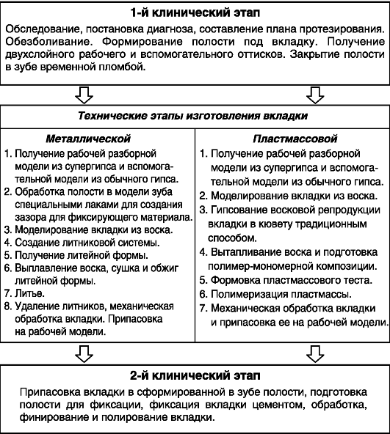
Косвенный (непрямой) способ изготовления вкладок металлические и пластмассовые

Slide 46
Косвенный способ изготовления вкладок
В современной ортопедической стоматологии вкладки чаще изготавливают косвенным способом, применение которого показано при всех видах дефектов зубов, в том числе:
• при дефектах коронок моляров и премоляров типа МО, ОД, МОД;
• дефектах контактных поверхностей резцов и клыков как с повреждением режущего края, так и без него;
• изготовлении вкладок на рядом стоящие зубы.
Этим способом вкладки могут быть изготовлены из всех видов материалов: металлов, пластмасс, композитов, литьевой керамики, фарфора, комбинаций материалов.
При косвенном способе весь процесс изготовления вкладки - от момента создания восковой композиции или собственно вкладки - осуществляется непосредственно в зуботехнической лаборатории на модели.

Slide 47
После формирования полости в зубе врач получает оттиск эластомерными оттискными массами (силиконовыми, полисульфидными, полиэфирными). Оттиск должен с максимальной степенью точности передавать все детали тканей протезного ложа, что достигается путем получения двухслойного оттиска. По полученному оттиску техник отливает рабочую модель. Рабочая модель зубного ряда, как правило, выполняется комбинированной разборной. Разборная модель позволяет проводить предварительную припасовку вкладки и контролировать плотность ее прилегания. В зависимости от материала для изготовления вкладки модель препарированного зуба может быть изготовлена из супергипса или продублирована из огнеупорного материала.
Вкладки из полимерных материалов можно создавать без предварительного изготовления восковой модели вкладки. Для этого используют полимеры светового отверждения, которые последовательно послойно (слоями до 2 мм) вносят в полость и послойно полимеризуют в специальных аппаратах.

Slide 48
Фиксацию вкладок проводят обычно композитными материалами двойного отверждения или стеклоиономерными цементами. Внутренние поверхности вкладки перед фиксацией должны быть специально подготовлены в зависимости от применяемого конструкционного материала.
Перед фиксацией вкладки из композита проводится обработка ее внутренних поверхностей в пескоструйном аппарате. Это способствует эффективному сцеплению поверхности вкладки с фиксирующим материалом за счет создания большей площади соприкосновения и микромеханической ретенции.
Перед фиксацией керамических вкладок проводятся протравливание внутренней поверхности вкладки плавиковой кислотой и их силанизирование.

Slide 49
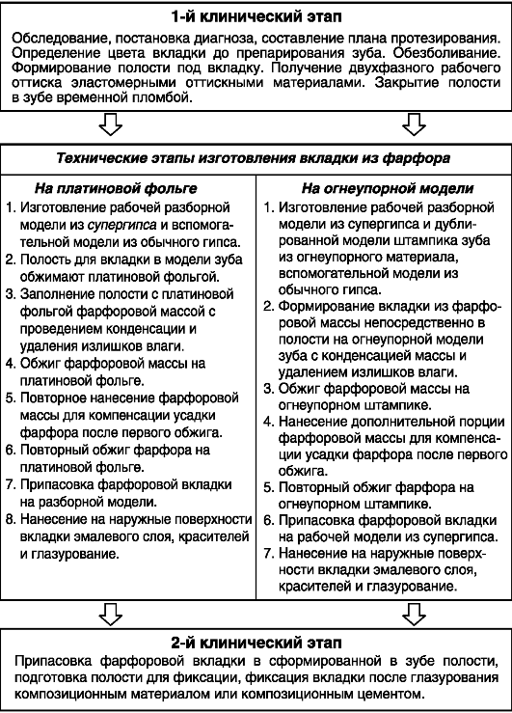
Косвенный (непрямой)
способ изготовления вкладок композитной и керамической

Slide 50
Изготовление комбинированных вкладок представляет собой последовательное создание двух частей конструкции - металлического каркаса и полимерной (компомерной или керамической) облицовки.
При изготовлении металлопластмассовой вкладки сначала изготавливают металлический каркас, который прилегает к дну и стенкам полости. Каркас моделируют на разборной модели из воска таким образом, чтобы его толщина была меньше толщины вкладки на 1,5-2,0 мм. На внешние поверхности воскового каркаса наносят ретенционные шарики диаметром до 0,6 мм, с помощью которых создаются условия для механического крепления полимерной облицовки. Замену восковой композиции каркаса на сплав металла проводят по общепринятой методике. После литья металлический каркас припасовывают на разборной комбинированной модели и в полости рта.

Slide 51
Изготовление полимерной облицовки выполняют одним из способов:
• моделированием облицовки непосредственно на металлическом каркасе вкладки полимером;
• моделированием облицовки из воска с последующей заменой его полимерным материалом;
• невозможность применения методов компенсации усадки металла при отливке и обеспечения свободного пространства для фиксирующего материала (покрытие изолирующим лаком стенок и дна полости на модели);
• недостаточная точность при моделировании апроксимальных стенок зуба в области десневого сосочка;
• необходимость повторного моделирования вкладки при неудачной ее отливке;
• невозможность предварительной припасовки на модели, что увеличивает время ее коррекции в полости рта.

Slide 52
Технология облицовки металлического каркаса вкладки компомером или керомером аналогична последовательности изготовления металлопластмассовой вкладки с некоторыми особенностями:
• нанесение связующего слоя на металлический каркас вкладки;
• последовательное послойное нанесение компомерного материала;
• светоотверждение в специальном аппарате.
Для изготовления металлокерамической вкладки металлический каркас отливают из кобальтохромового сплава, и перед нанесением керамики его подвергают термической обработке - обжигу с целью создания окисной пленки для надежного сцепления с керамическим покрытием.

Slide 53
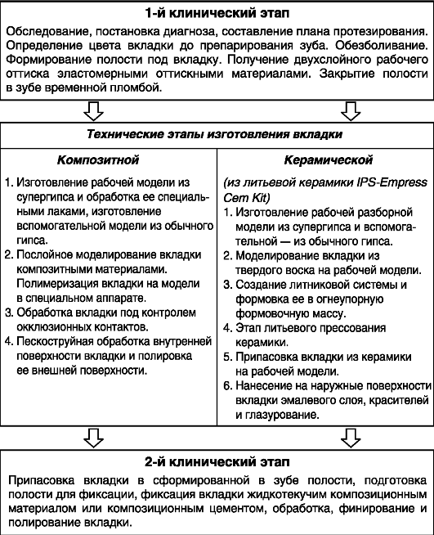
Косвенный (непрямой) способ изготовления вкладок из фарфора

Slide 54
Способ компьютерного фрезерования вкладок из керамики
С целью оптимизации и повышения эффективности работы врача созданы компьютерные технологии фрезерования вкладок из керамических материалов (системы CEREC). Применение этой технологии исключает использование труда зубного техника, позволяет изготавливать и устанавливать керамические вкладки непосредственно в клинике за одно посещение пациента.
По этой методике вкладки изготавливают из стандартного керамического блока, поэтому такие микропротезы характеризуются более высокими показателями прочности.
К преимуществам компьютерной технологии изготовления вкладок относится исключение клинического этапа получения оттисков и технического этапа получения моделей, что обеспечивает экономию времени врача, техника, пациента. Кроме того, отсутствие необходимости получения оттисков и моделей (материалы для изготовления которых отличаются непостоянством объемных параметров) обусловливает повышение точности изготовления вкладок.

Slide 55
Формирование полости под вкладку проводят по общепринятым правилам, с особенностями препарирования под керамические конструкции. Полость формируют со слегка дивергирующими стенками (не более 4-6°). Это необходимо для получения точного "оптического оттиска", на котором в одной проекции одновременно видны внутренние и наружные края полости.
После этого с помощью интраоральной видеокамеры получают "оптический оттиск" протезируемого зуба и рядом стоящих зубов, а также окклюзионной поверхости зубов-антагонистов. Изображение полости, информация о ее размерах и форме, а также о контурах жевательной поверхности зубов-антагонистов передается на экран монитора. По специальной программе изображение обрабатывается, и врач-стоматолог осуществляет компьютерное моделирование конструкции с учетом апроксимальных контактов, статической и динамической окклюзии. На основании виртуальной модели вкладки из стандартной керамической заготовки на специальном фрезерно-шлифовальном станке с программным управлением производится изготовление вкладки. На процесс фрезерования вкладки затрачивается не более 15 мин, после чего проводят припасовку вкладки в полости рта. После соответствующей подготовки вкладку фиксируют. Окклюзионные контакты окончательно выверяют после ее фиксации.

Slide 56
ФЕДЕРАЛЬНОЕ ГОСУДАРСТВЕННОЕ БЮДЖЕТНОЕ ОБРАЗОВАТЕЛЬНОЕ УЧРЕЖДЕНИЕ ВЫСШЕГО ОБРАЗОВАНИЯ
КУБАНСКИЙ ГОСУДАРСТВЕННЫЙ МЕДИЦИНСКИЙ УНИВЕРСИТЕТ
МИНИСТЕРСТВА ЗДРАВООХРАНЕНИЯ РОССИЙСКОЙ ФЕДЕРАЦИИ
Благодарю за внимание!

